Slide 1
98G08-04
CONFIABILIDADE E
SEGURANÇA DE SOFTWARE
Apresentação da Disciplina
Prof. Iaçanã Ianiski Weber

Slide 2
OBJETIVOS
A disciplina de Confiabilidade e Segurança de Software tem como objetivo apresentar os principais conceitos relacionados com dependabilidade e teste de software definindo e empregando as principais técnicas para as duas abordagens. Além da parte relacionada com testes, pretende-se mostrar as principais técnicas para aumentar a confiabilidade de sistemas mesmo quando testes não eliminam todas as falhas existentes no sistema. Para tanto serão apresentados e trabalhados os principais mecanismos para tolerar falhas residuais. Além disso, será apresentado os fundamentos e aplicações de técnicas clássicas e modernas de criptografia visando o aumento da segurança da informação.
1

Slide 3
EMENTA
Definição de dependabilidade, confiabilidade e segurança de sistemas.
Discussão sobre atributos, ameaças e abordagens à dependabilidade de sistemas.
Estudo prático de técnicas de verificação, validação e teste de software.
Estudo prático de técnicas de tolerância a falhas em software.
Discussão sobre técnicas de segurança em sistemas e software.
Estudo teórico-prático de técnicas de criptografia
2

Slide 4
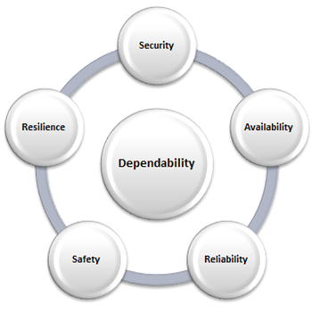
OBJETIVOS
Compreender os conceitos fundamentais de dependabilidade, confiabilidade e segurança em software, discernindo entre os diferentes atributos e como eles impactam o desenvolvimento de sistemas.
Identificar e analisar as ameaças à dependabilidade dos sistemas de software e aprender a aplicar estratégias eficazes para mitigar riscos e melhorar a robustez do software.

Slide 5
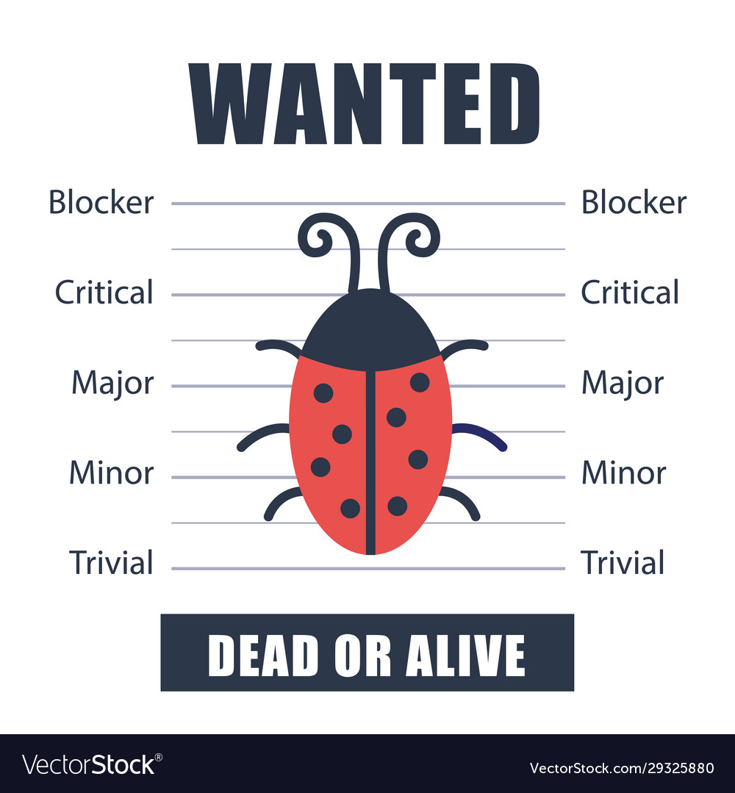
OBJETIVOS
Desenvolver habilidades práticas em técnicas de verificação, validação e teste de software, permitindo que o estudante projete e implemente planos de teste e utilize ferramentas para análise estática e dinâmica do código.
Estudar técnicas de tolerância a falhas para projetar software capaz de detectar, isolar e recuperar-se de falhas, garantindo continuidade de serviço e integridade dos dados.

Slide 6

OBJETIVOS
Avaliar as práticas e protocolos de segurança usados em sistemas e software, compreendendo mecanismos para proteção contra vulnerabilidades e ataques, assim como manutenção da integridade, confidencialidade e disponibilidade dos sistemas.
Dominar os princípios de criptografia, incluindo criptografia simétrica e assimétrica, funções resumo (hash function) e assinaturas digitais, e desenvolver a capacidade de implementar soluções de criptografia em aplicações de software.
Explorar o gerenciamento de chaves criptográficas e entender as práticas recomendadas para administração segura de chaves e certificados digitais.

Slide 7
CONTEÚDO
UNIDADE 01 – Dependabilidade (16,7%, 10 horas-aulas)
Disponibilidade
Confiabilidade
Safety
Security
Resiliência
4

Slide 8
CONTEÚDO
UNIDADE 02 – Teste de Software (33,3%, 20 horas-aulas)
Teste Funcional – Teste de Caixa Preta
Classes de Equivalência
Análise do Valor Limite
Teste Sistemático
Teste Estrutural – Teste de Caixa Branca
Grafo de Fluxo de Controle
Teste de Mutação
Ferramentas de Análise de Código
Tolerância a Falhas
5

Slide 9
CONTEÚDO
UNIDADE 03 – Criptografia Simétrica e Autenticação de Mensagens (25%, 15 horas-aulas)
Conceitos básicos sobre criptografia
Criptografia Simétrica – Cifras de Fluxo
Criptografia Simétrica – Cifras de Bloco
Integridade de mensagens
6

Slide 10
CONTEÚDO
UNIDADE 04 – Criptografia Assimétrica e Assinatura Digital (25%, 15 horas-aulas)
Aritmética modular
Troca de chaves
Criptografia Assimétrica e Assinatura Digital
Estudo de caso de sistema que utilize um fluxo completo de segurança
7

Slide 11
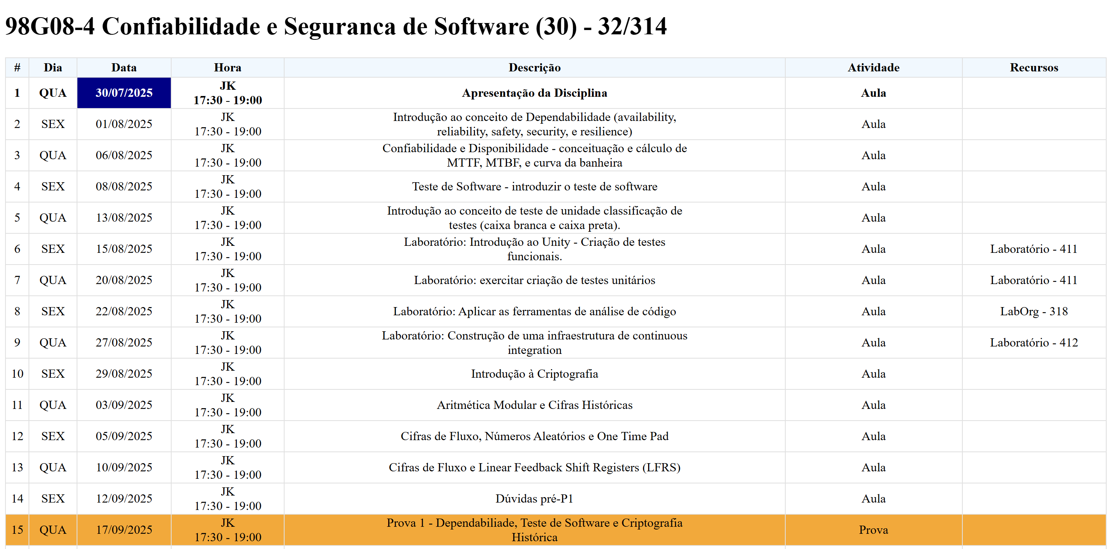
CRONOGRAMA
Cronograma disponível no LINK

Slide 12

AVALIAÇÃO
$$G1=(P1 + P2 +P3+TP)/4$$
P1. 27/03/2026 P2. 08/05/2026 P3. 08/07/2026
PS. 10/07/2026 G2. 15/07/2026
Trabalhos fora do prazo de entrega não terão valor. Ou seja, se não entregar no prazo estipulado, a nota do aluno é zero.
PLÁGIO E FRAUDE NÃO SERÃO TOLERADOS!!!
G1 : Para aprovação em G1 é necessário média maior ou igual a 7
G2 : Os alunos que não obtiveram aprovação em G1 devem realizar a prova de G2, desde que: tenham média de G1 maior ou igual a 4
O Grau Final é calculada pela fórmula abaixo, onde o aluno que obtiver Grau Final maior ou igual a 5 será aprovado.
$$GrauFinal=\frac{(G1+G2) }{2}$$
10

Slide 13
INFORMAÇÕES GERAIS
Material disponível somente no Moodle
Trabalhos serão entregues via Moodle
Atendimento (dúvidas, provas, trabalhos):
Por e-mail: iacana.weber@pucrs.br – Atenção, não tem “edu”!
Fórum do Moodle da disciplina
Metodologia de ensino e andamento das aulas:
Conteúdo e cronograma (apresentação da teoria)
Aulas práticas visando a entrega dos trabalhos propostos
11

Slide 14
BIBLIOGRAFIA
BÁSICA:
KOREN, I.; KRISHNA, C. M. Fault-Tolerant Systems. 1. ed. Cambridge: Morgan Kaufmann/Elsevier, 2007.
PAAR, C.; PELZL, J. Understanding Cryptography: A Textbook for Students and Practitioners. 1. ed. Berlin: Springer, 2010.
AMMANN, P.; OFFUTT, J. Introduction to Software Testing. 2. ed. Cambridge: Cambridge University Press, 2016.
COMPLEMENTAR:
SOMMERVILLE, I. Engenharia de software. 8. ed. São Paulo: Pearson Education do Brasil, 2010.
12

